Slide 1
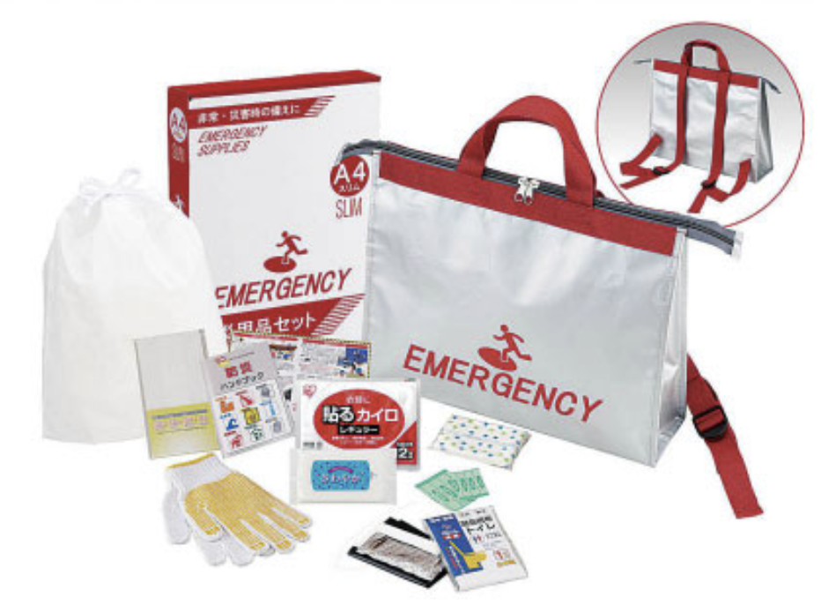
【提案書】
電気ケトル タルボ 1.0L
特徴
ホコリが侵入しにくい注ぎ口カバーや、お手入れがしやすい取れるフタなど、機能面も充実している電気ケトルです。デザインはシンプルですっきりしていますのでどんなシーンにもマッチします。
納期
納期スペース
仕様
素 材：ポリプロピレン
サイズ：22×14.5×19.5cm（包装形態：化粧箱入り）
容 量：約1,000ml
重 量：800g
機 能：電源/AC100V(50/60Hz) 消費電力/900W コード長/約1.2m
注意事項：最小ロット割れ不可
お見積
お見積りスペース

